Slide 1
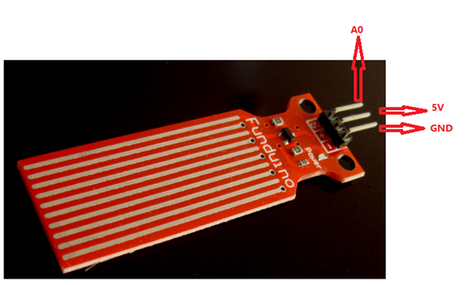
水位测量

Slide 2
IIC LCD1602
内置I2C适配器的1602屏幕只需要4根线，方便省空间。
IIC总线（串行时钟线SCL，串行数据线SDA）。
连线表
LCD 1602 | Arduino
GND | GND
VCC | +5V
SDA | SDA
SCL | SCL

Slide 3
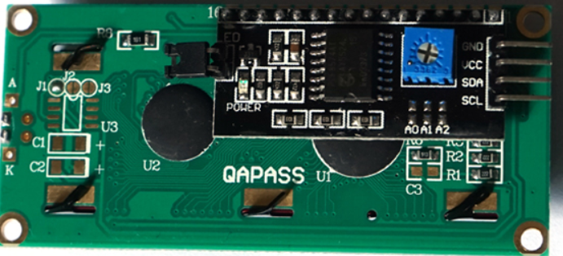
IIC 扩展模块

Slide 4
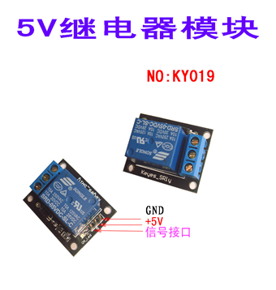
继电器
继电器是一种当输入量（电、磁、声、光、热）达到一定值时，输出量将发生跳跃式变化的自动控制器件。
在生活中我们常需要用弱电控制强电的情况，也就是常说的小电流控制大电流问题。
继电器属于数字信号模块，我们通过
继电器数字信号使继电器开合来控制
大功率设备。

Slide 5
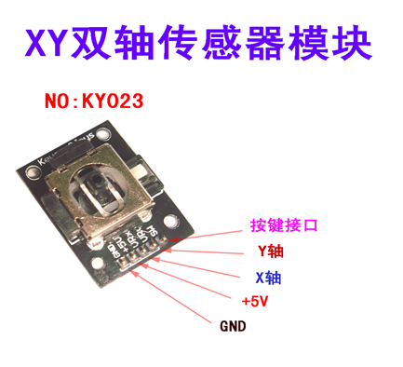
PS2摇杆
PS2摇杆 | Arduino
GND | GND
+5V | +5V
VRx | A0
Vry | A1
SW | A2

Slide 6
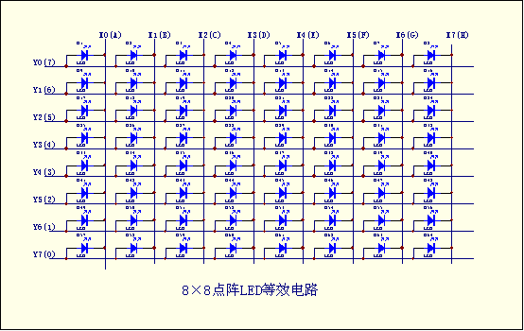
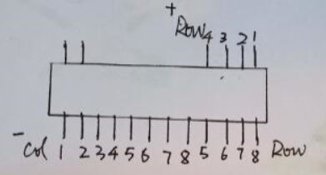
LED1588AB-24 8x8点阵

Slide 7
只要其对应的X、Y轴顺向偏压，即可使LED发亮。例如，令Y0=1，X0=0，则左上角第一个LED灯被点亮。
限流电阻可以放在X轴或Y轴。

Slide 8
RFID射频识别
射频识别即RFID（Radio Frequency Identification）技术，又称无线射频识别，是一种通信技术，可通过无线电讯号识别特定目标并读写相关数据，而无需识别系统与特定目标之间建立机械或光学接触。
常用的有低频（125k~134.2K）、高频（13.56Mhz）、超高频，微波等技术。
RFID读写器也分移动式的和固定式的，目前RFID技术应用很广，如：图书馆，门禁系统，食品安全溯源等。

Slide 9
引脚接法
RFID | Arduino
VCC | 3.3V
RST | 5
GND | GND
MISO | 12
MOSI | 11
SCK | 13
NSS | 10
IRQ（不接）

